Slide 1
Qui n'a jamais rêvé de maîtriser le climat ?

Slide 2
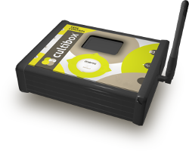
Cultibox :
Contrôlez à la perfection votre espace de culture

Slide 3
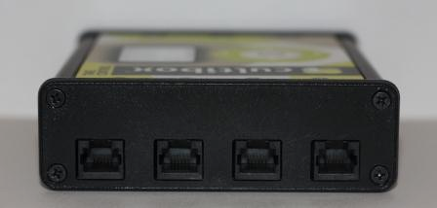
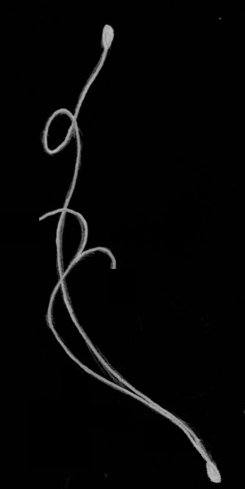
Cultibox :
Contrôlez à la perfection votre espace de culture
4 capteurs simultanés

Slide 4
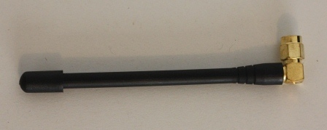
Cultibox :
Contrôlez à la perfection votre espace de culture
jusqu'à 10 prises sans fils pilotées
4 capteurs simultanés

Slide 5
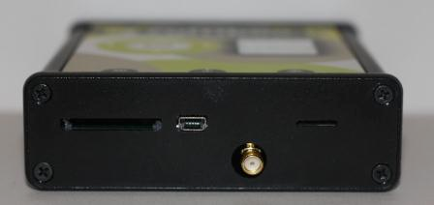
Cultibox :
Contrôlez à la perfection votre espace de culture
jusqu'à 10 prises sans fils pilotées
4 capteurs simultanés
un boîtier autonome

Slide 6
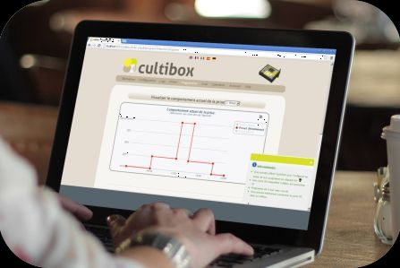
Grâce au logiciel Cultibox :

Slide 7
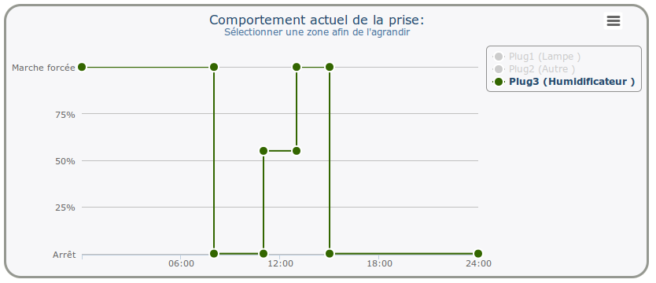
Grâce au logiciel Cultibox :
Pilotez : vos prises par des programmes simples et complets

Slide 8
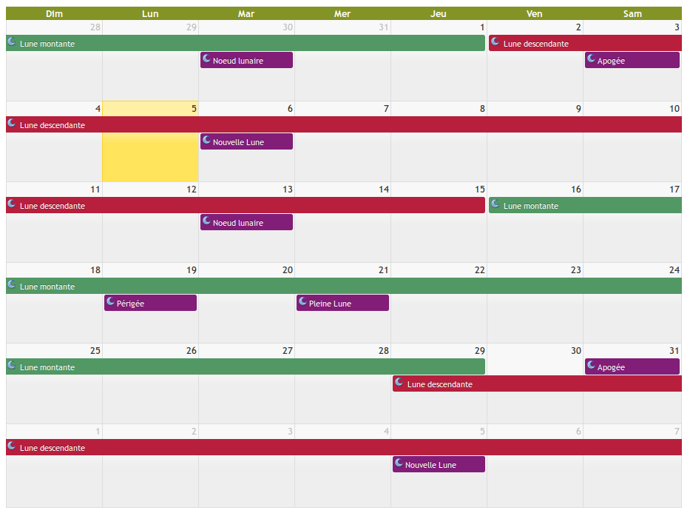
Grâce au logiciel Cultibox :
Pilotez : vos prises par des programmes simples et complets
Organisez : vos cultures grâce au calendrier

Slide 9
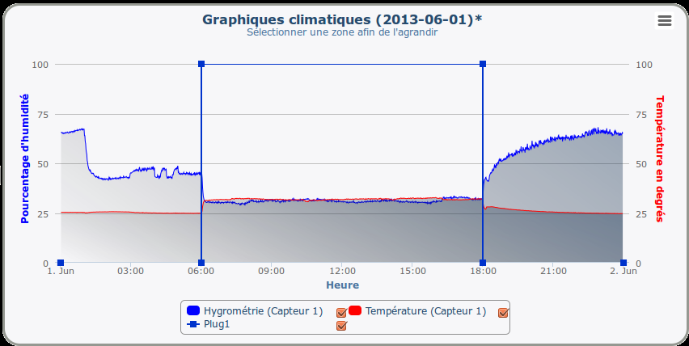
Grâce au logiciel Cultibox :
Pilotez : vos prises par des programmes simples et complets
Perfectionnez : votre espace grâce aux relevés climatiques des capteurs
Organisez : vos cultures grâce au calendrier

Slide 10
Système modulable à l'infini selon vos désirs :

Slide 11
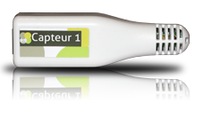
Système modulable à l'infini selon vos désirs :
Capteur de température et d'humidité

Slide 12
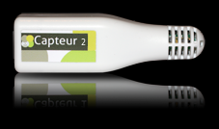
Système modulable à l'infini selon vos désirs :
Capteur de température et d'humidité
Capteur de température immergeable

Slide 13

Système modulable à l'infini selon vos désirs :
Capteur de température et d'humidité
Capteur de température immergeable
Capteur de niveau d'eau

Slide 14
Système modulable à l'infini selon vos désirs :
Capteur de température et d'humidité
Capteur de température immergeable
Capteur de niveau d'eau
La suite?

Slide 15
Système modulable à l'infini selon vos désirs :
Capteur de température et d'humidité
Capteur de température immergeable
Capteur de niveau d'eau
De quoi avez-vous besoin ?

Slide 16
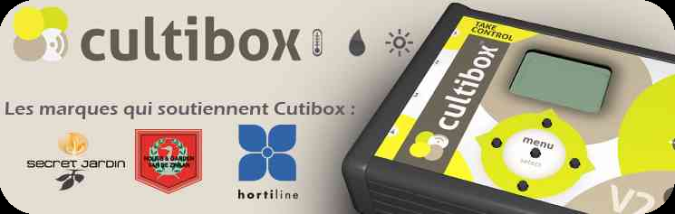


Cultibox : la révolution est en marche !
Ensemble, construisons votre produit idéal

Slide 17
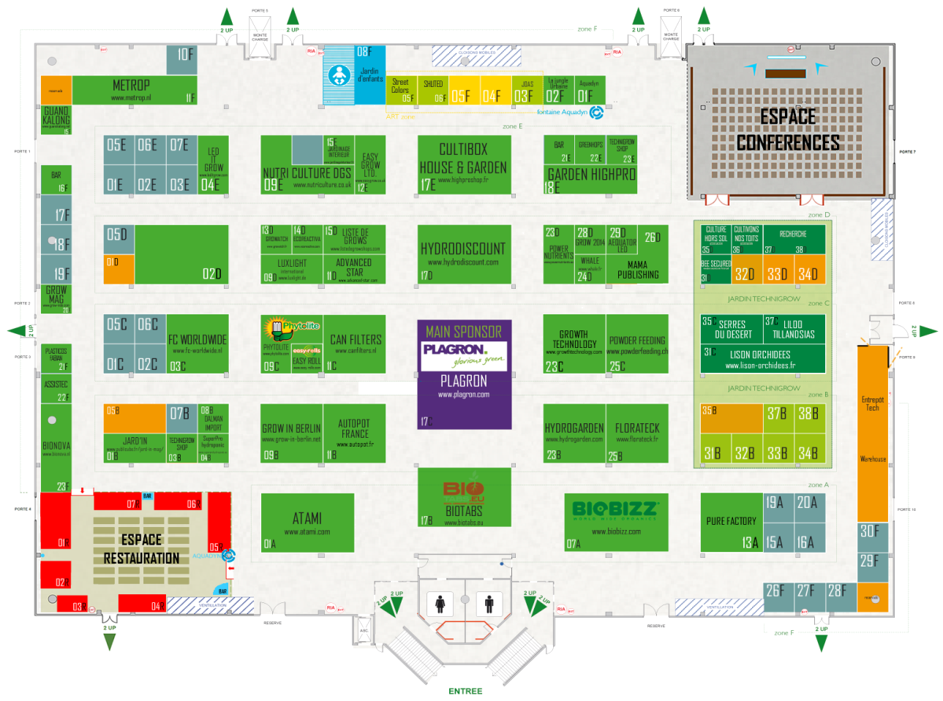
Rejoignez-nous : stand 17E

